Slide 1
PERCORSO DI FORMAZIONE E RICERCA IN RETE
RETE
Senza “rete”

Slide 2
PERCORSO DI FORMAZIONE E RICERCA IN RETE per l’attuazione delle misure di accompagnamento delle INDICAZIONI NAZIONALI 2012 C.M. n°22 del 26/08/2013 per il curricolo della scuola dell’Infanzia e del 1°ciclo d’istruzione
SCUOLA INFANZIA “Maddalena Lauro” di LANZARA
Unità di apprendimento: NUMERO-SPAZI
Traguardi per lo sviluppo della competenza della scuola dell’infanzia
Il bambino raggruppa e ordina oggetti e materiali secondo criteri diversi ne identifica alcune proprietà confronta e valuta quantità: utilizza simboli per registrare ; esegue misurazioni usando strumenti alla sua portata.

Slide 3
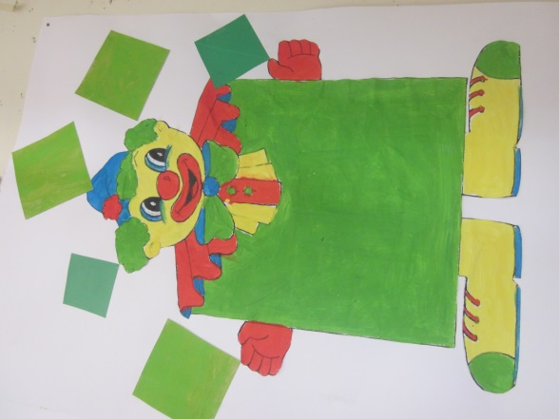
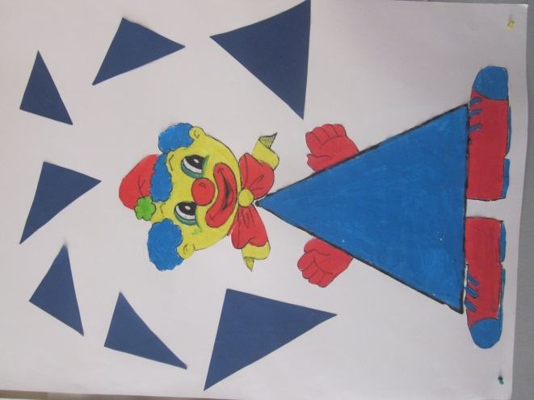
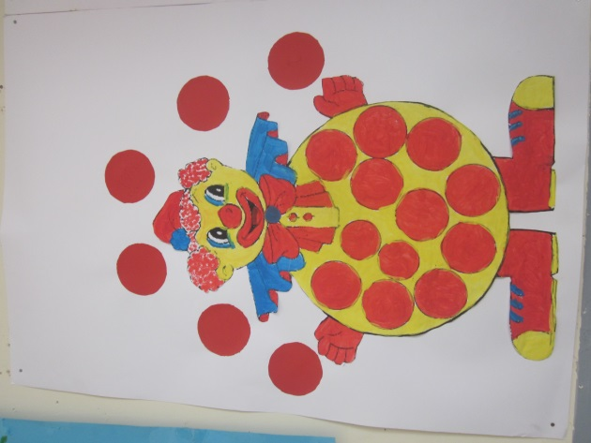
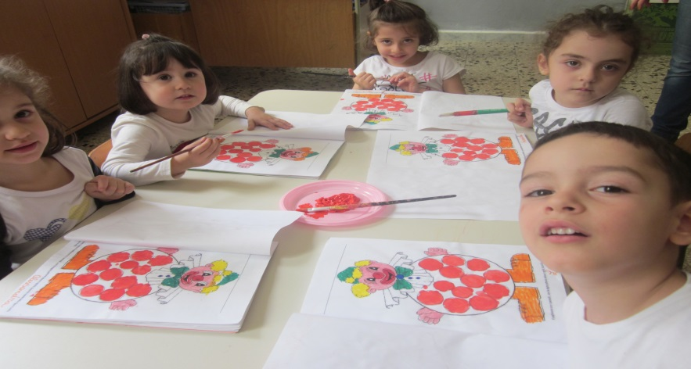
L’obiettivo è quello di far conoscere le forme geometriche ai bambini per poi poterle individuare in un qualsiasi oggetto o soggetto della natura, o altro che ci circonda. Certamente devono essere buoni osservatori ma noi abbiamo mille strategie per abituarli a questo

Slide 4
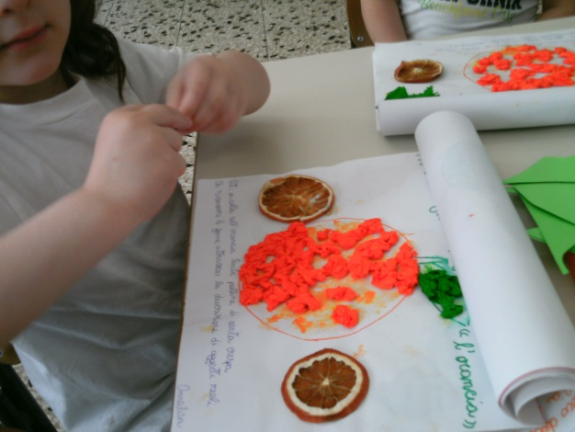
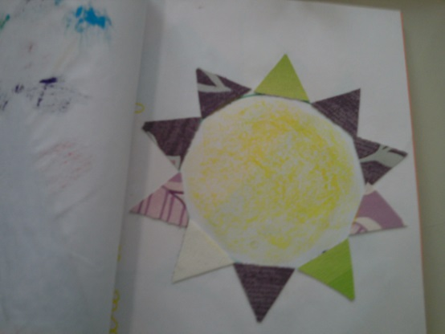
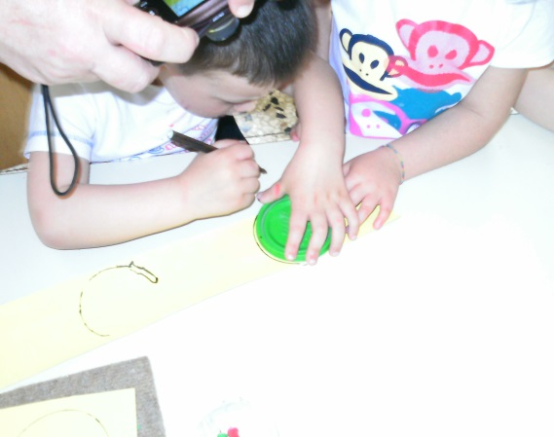
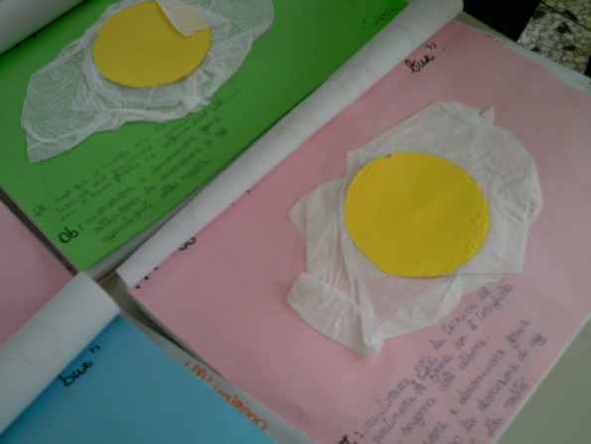
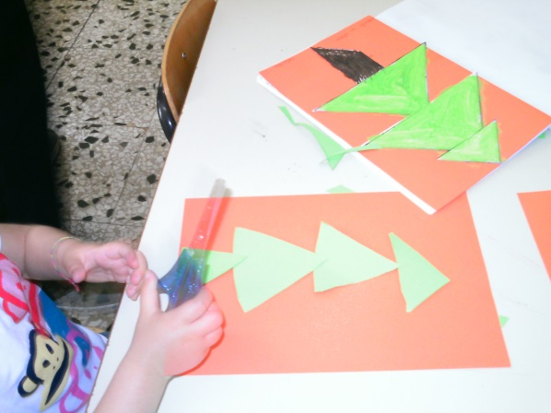
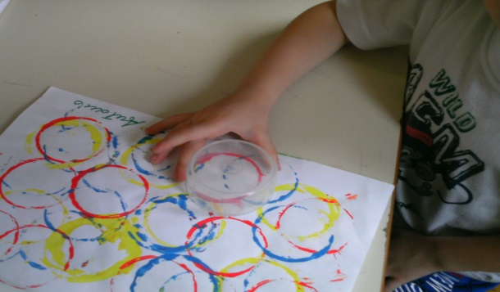
Saper fare (abilità/competenze)
Esplora la realtà e riconosce oggetti di forme riconducibile a quelle geometriche nell’ambiente circostante;

Slide 5
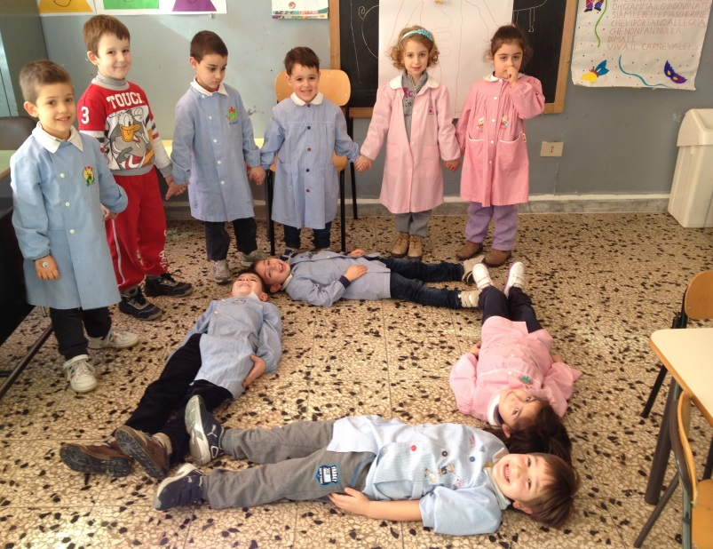
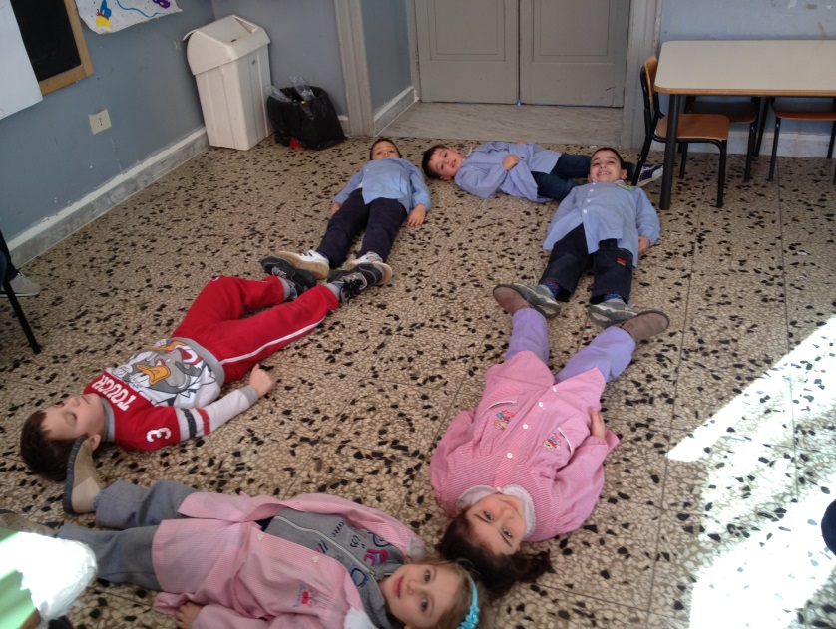
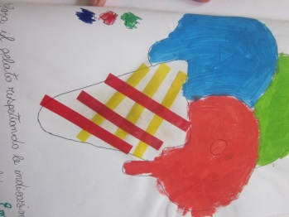
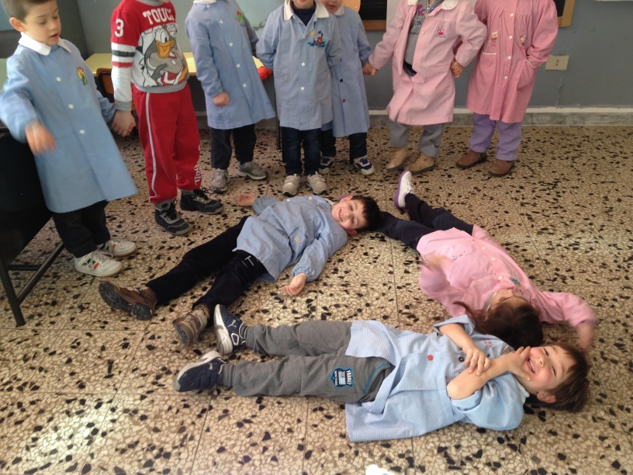
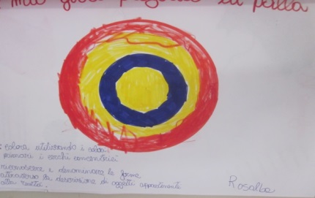
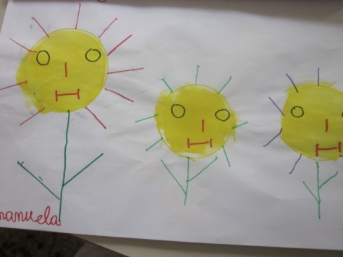
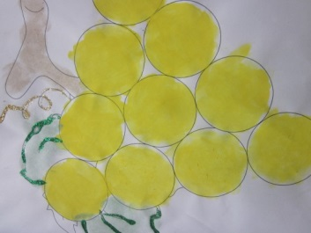
Riconosce e denomina le principali forme geometriche

Slide 6
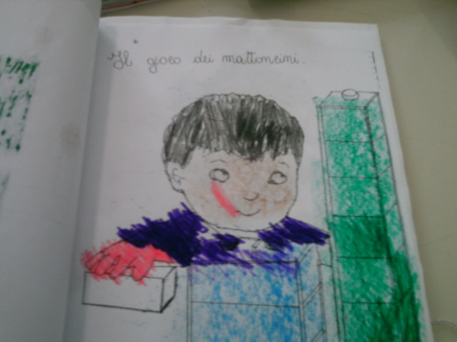
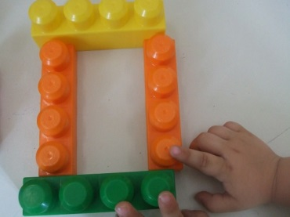
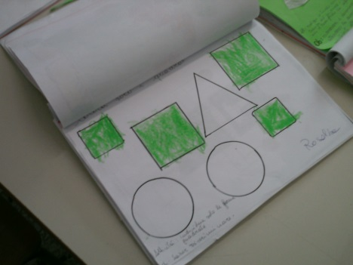
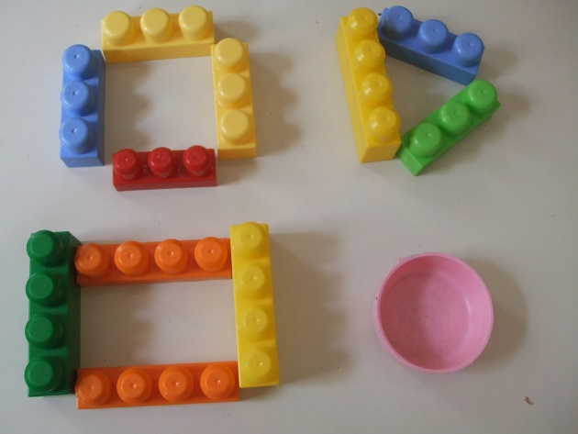
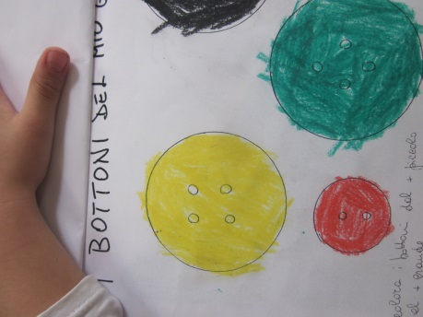
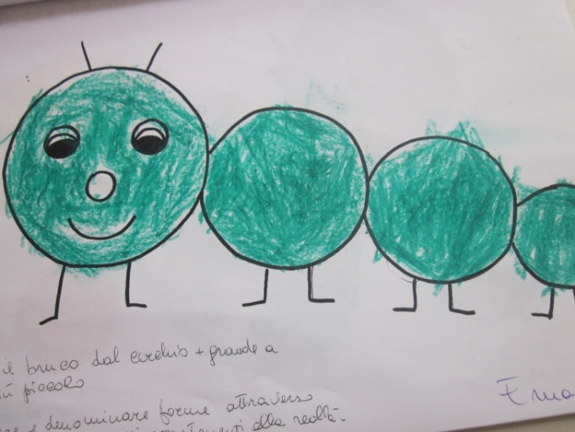
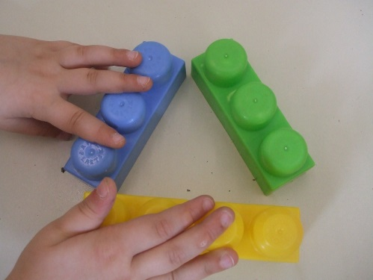
Riconosce uguaglianze e differenze in base a quattro caratteristiche: colore, dimensione, forma, spessore. (utilizzo dei blocchi logici);
Motiva le sue scelte.

Slide 7
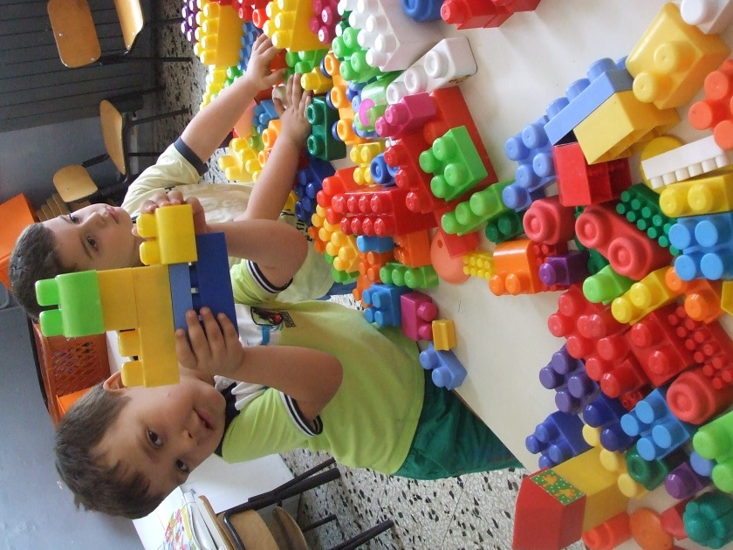
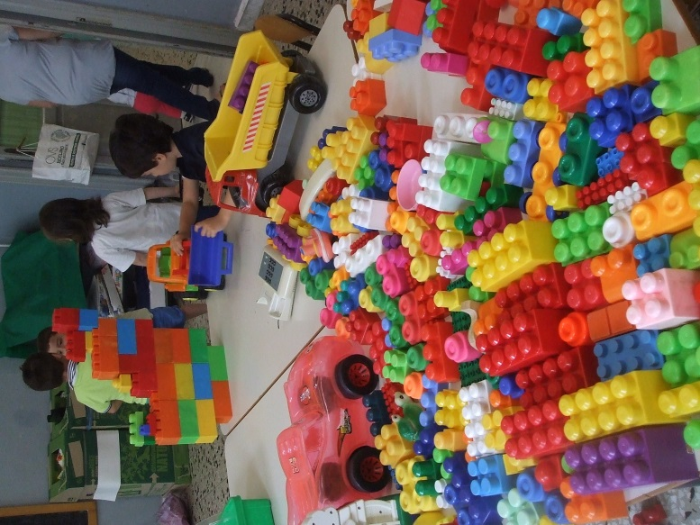
Mediazione didattica
Predisposizione di un ambiente idoneo alla ricerca, attraverso il gioco di gruppo, di tutto ciò che ha una
delle forme geometrica;

Slide 8
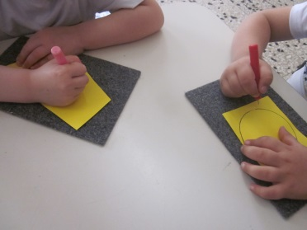
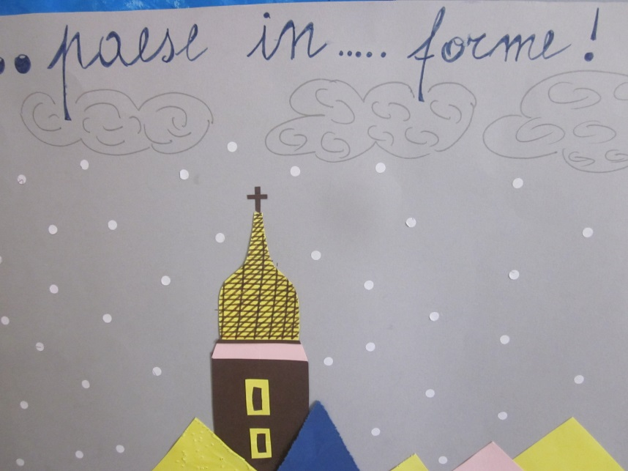
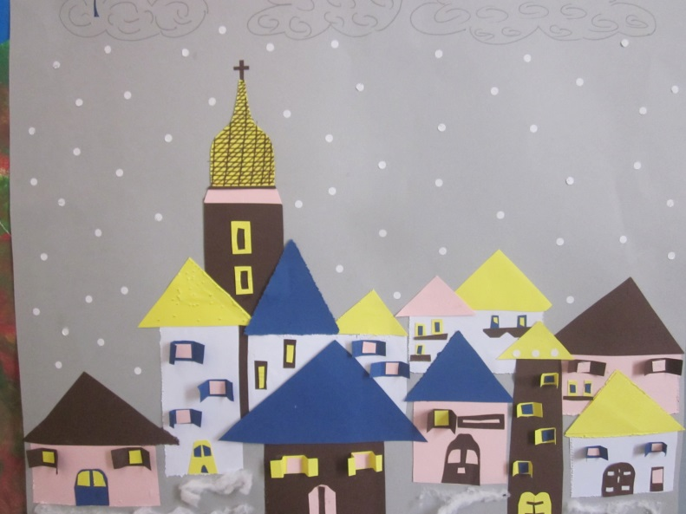
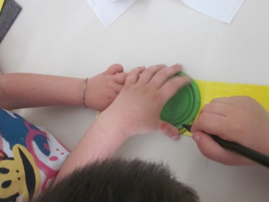
Racconto della storia che caratterizza le forme geometriche
“il paese tutto bello”
« C’era una volta il paese di Tuttotondo, dove le case andavano a spasso perché la gente le costruiva …»

Slide 9
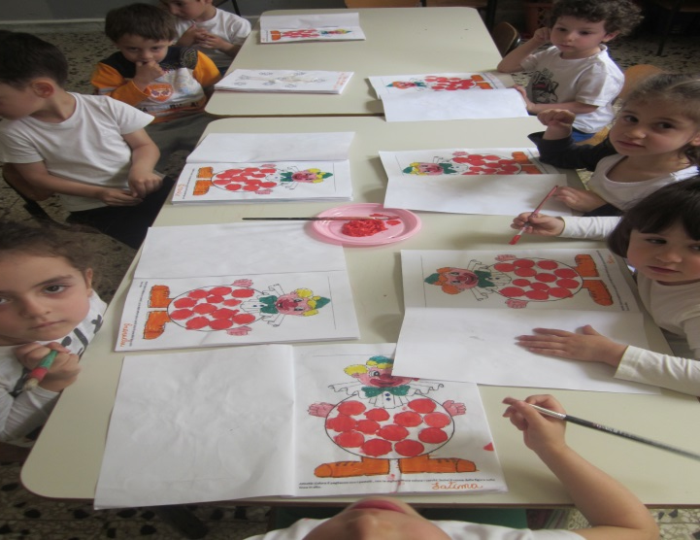
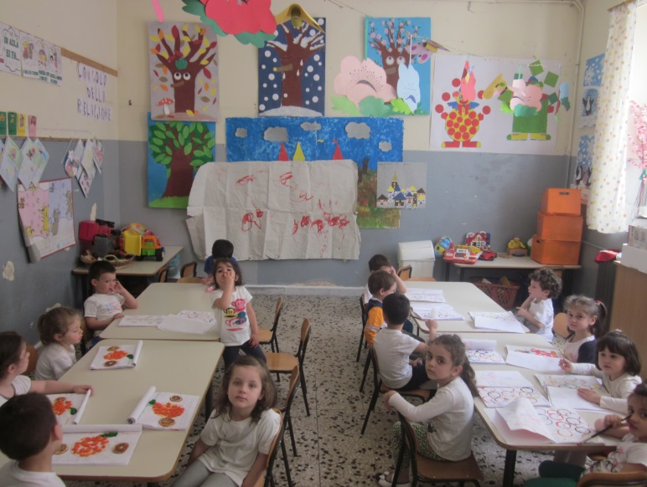
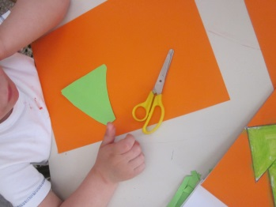
Conversazione -circle time- -tetris-;
Domande stimolo;
Cooperative learning;
Gioco con il tangram;
Laboratorio manipolativo

Slide 10
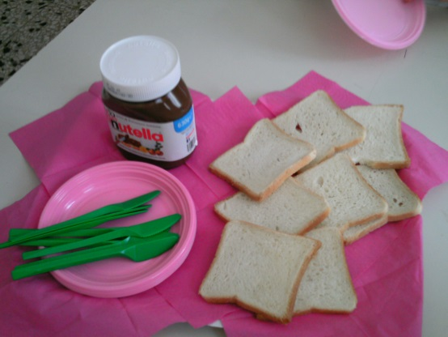
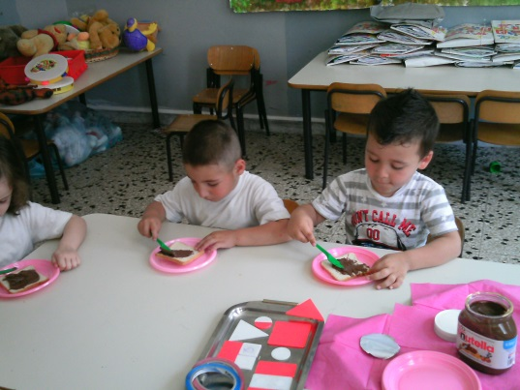
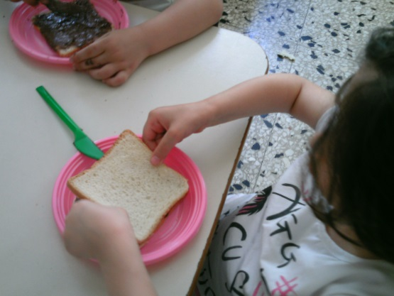
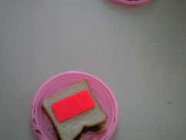
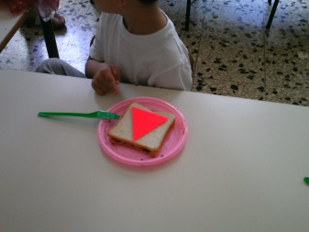
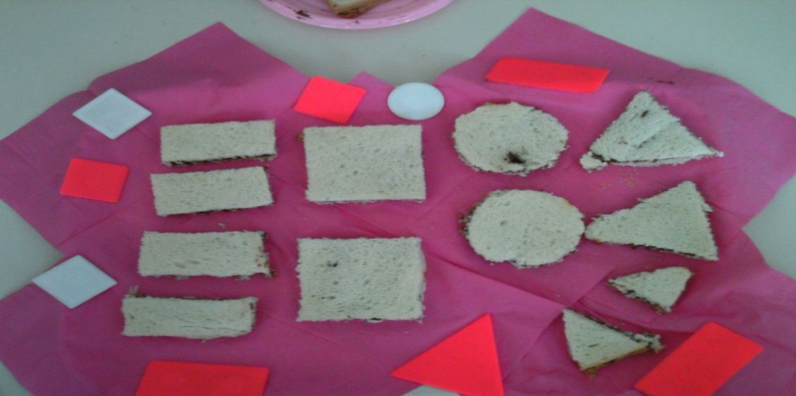
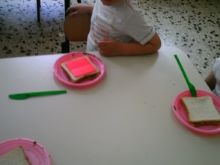
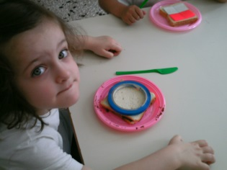
Compiti di realtà
Anche la nostra merenda è fatta di forme geometriche
I bambini organizzano la merenda a base di tramezzini alla nutella che preparano rispettandone la classificazione in base alle forme: quadrati per le bambine, rettangolari per i maschietti, triangolari per le maestre, e a forma di cerchio per i collaboratori.

Slide 11
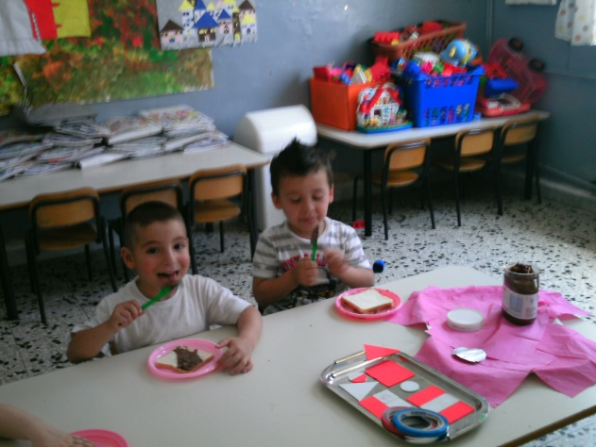
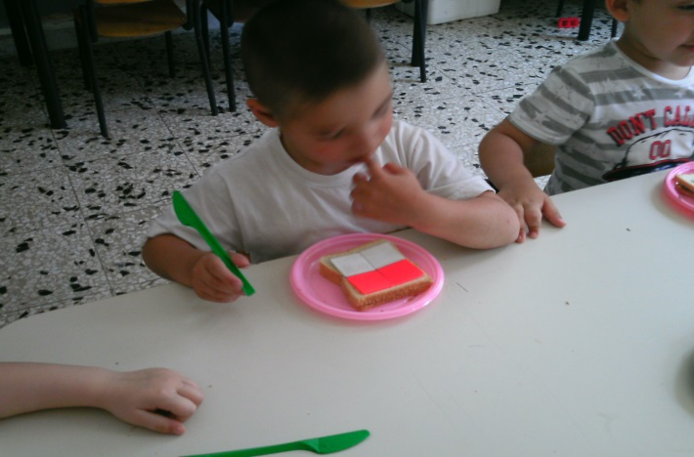
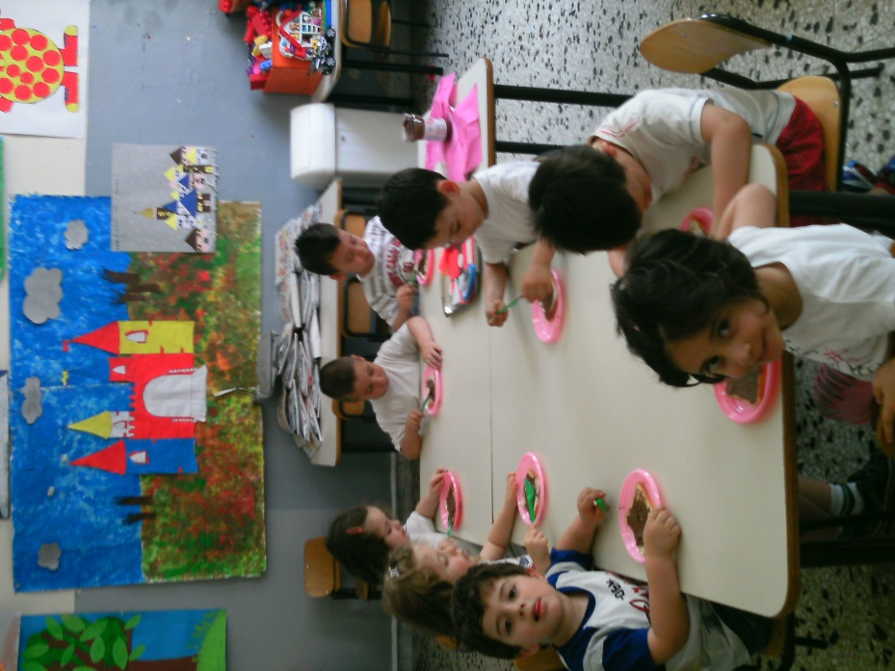
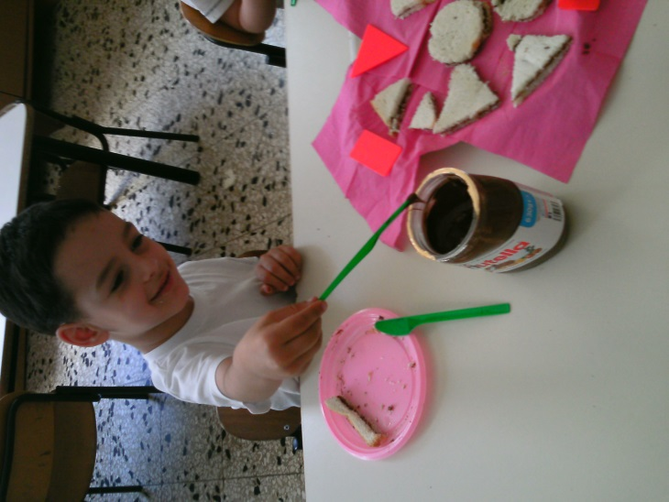
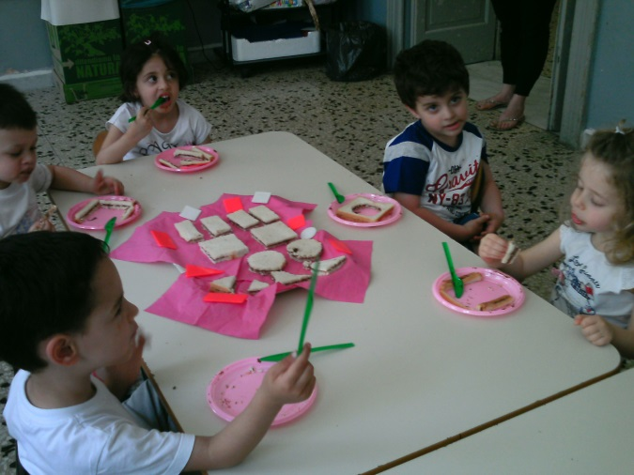
Gli avanzi ,dopo averne individuato la forma, sono da tutti condivisi.

Slide 12
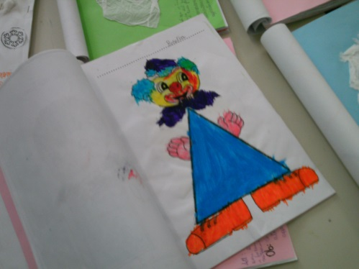
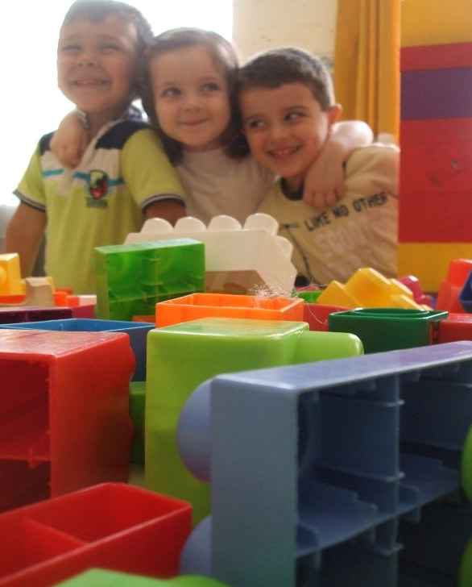
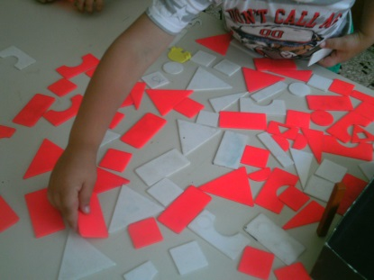
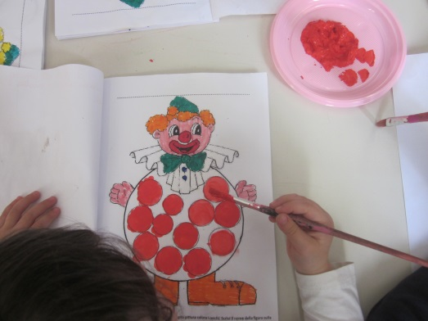
Verifica e Valutazione
Descrive le azioni e comunica il suo pensiero riferito al compito dato.

